Slide 1
РАБОЧАЯ ВСТРЕЧА
на тему
Особенности осуществления закупок в системе РИС Закупки ПК

Slide 2
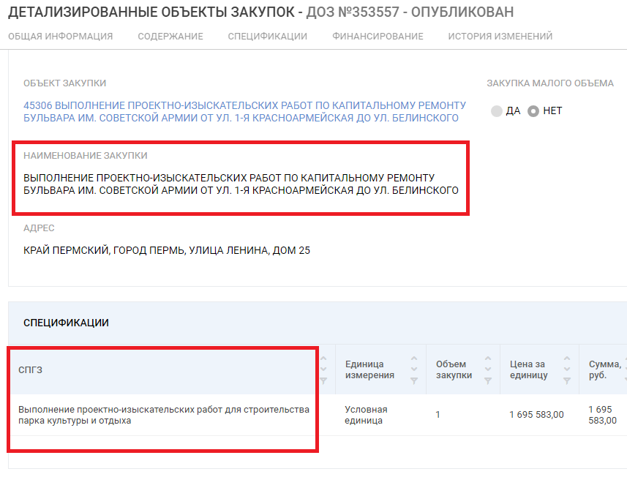
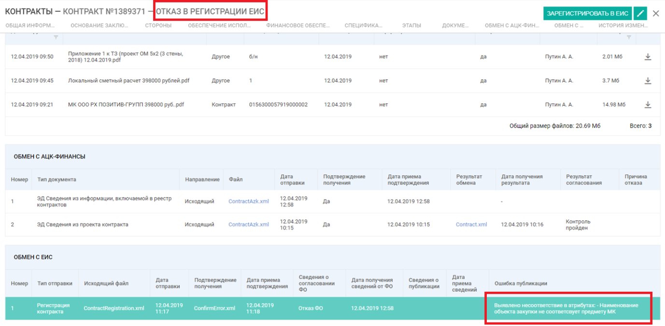
Выбор СПГЗ в детализированном объекте закупки
При планировании закупок необходимо корректно выбирать СПГЗ в ДОЗе в соответствии с наименованием предмета контракта

Slide 3
Администрация города Перми
Правовые основы контроля
Постановления Правительства Российской Федерации от 28.11.2013 № 1084
«О порядке ведения реестра контрактов, заключенных заказчиками, и реестра контрактов, содержащего сведения, составляющие государственную тайну» (пункт 14, подпункт в)
Контроль соответствия информации, включенной в Реестр контрактов, условиям контракта (изменениям, внесенным в Контракт)
Наименование объекта закупки
Источник финансирования
Дата заключения и номер (при наличии) контракта
Наименование юридического лица/Ф.И.О. физического лица
ИНН поставщика (подрядчика, исполнителя)

Slide 4
Администрация города Перми
Выявленные несоответствия наименования объекта закупки предмету контракта, препятствующие включению Контракта в реестр
Наименование объекта закупки (=СПГЗ в РИС ПК):
Наименование предмета контракта
ДЕПАРТА-МЕНТ ДОРОГ И ТРАНСПОР-ТА
Установка и замена дорожного ограждения барьерного типа в рамках обустройства автомобильных дорог
Выполнение работ по изготовлению остановочных павильонов и их установке на остановочные пункты, используемые в регулярных перевозках пассажиров на территории города Перми
ПЕРМБЛАГОУСТРОЙСТВО
Выполнение проектно-изыскательских работ для строительства парка культуры и отдыха
Выполнение проектно-изыскательских работ по капитальному ремонту бульвара им. Советской Армии от ул. 1-я Красноармейская до ул. Белинского
Выполнение работ по ремонту тротуаров, пешеходных дорожек и газонов вдоль тротуаров, пешеходных дорожек в поселке Новые Ляды города Перми в 2019 году
БЛАГОУСТРОЙСТВО НОВЫЕ ЛЯДЫ
Содержание и ремонт автомобильных дорог
Оказание услуг по организации и проведению календарных спортивно - массовых и физкультурно - оздоровительных мероприятий в 2019 году
АДМИНИСТРАЦИЯ КИРОВСКОГО Р-НА
Организация и проведение туристического слета
Перед началом закупочных процедур заказчику необходимо провести анализ закупок в плане-графике закупок на соответствие наименования закупки наименованию СПГЗ в спецификации

Slide 5
Работа в РИС Закупки ПК
В соответствии с распоряжением администрации г. Перми от 10.08.2018 № 86 с 01.01.2019 г. все закупки осуществляются с использованием РИС Закупки ПК
Исключения: (Размещаются в ЕИС напрямую)
- разъяснения по объявленным процедурам
- протоколы по закупкам
- решения заказчика об одностороннем отказе от исполнения контракта
- информация о не предоставлении участником закупки сведений о субподрядчиках, соисполнителях
- отчеты по закупкам, которые размещаются напрямую в ЕИС или электронной площадке.

Slide 6
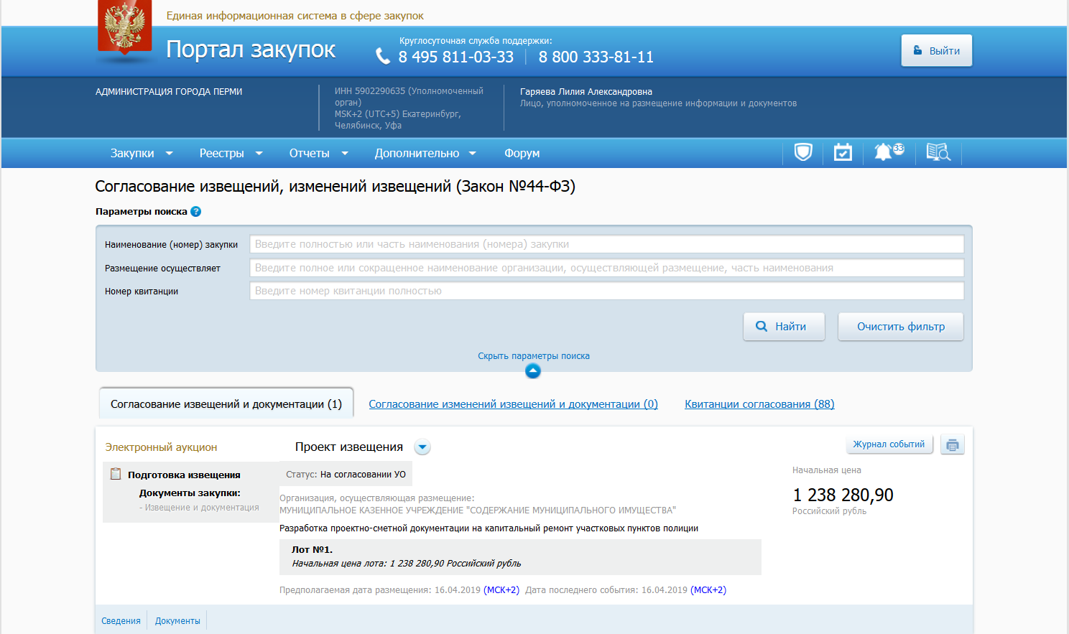
Согласование извещений уполномоченным органом
Обязательным условием размещения извещений, изменений извещений о проведении закупок в ЕИС является согласование данного извещения в личном кабинете уполномоченного органа сформированного и переданного Заказчиком из РИС Закупки ПК.

Slide 7
Технические ошибки систем РИС Закупки ПК и АЦК-Финансы
"Непредвиденная ошибка в интеграционном адаптере РГК. java.lang.NullPointerException at ru.lanit.rgk.integration.adapter.mapper.contractinfo.ContractInfo2015Mapper.mapCantSetQuantity(ContractInfo2015Mapper.java:3537) atru.lanit.rgk.integration.adapter.mapper.contractinfo.ContractInfo2015Mapper.map(ContractInfo2015Mapper.java:622) at ru.lanit.rgk.integration.adapter.mapper.contractinfo.ContractInfo2015Mapper$$FastClassByCGLIB$$deb31dea.invoke(<generated>) at org.springframework.cglib.proxy.MethodProxy.invoke..."
"org.springframwork.http.converter.HttpMessageNotReadableException: JSON parse error: Can not deserialize instance if java.util.ArrayList out of STAR_OBJECT token..."
Формируем запрос в техническую поддержку РИС Закупки ПК
support-goszakaz@permkrai.ru

Slide 8
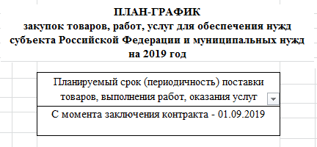
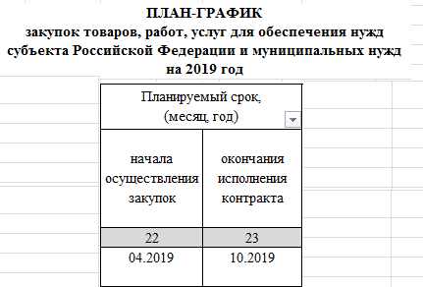
Срок поставки товаров, выполнения работ, оказания услуг
Срок поставки ТРУ
Срок исполнения контракта
выгружается
выгружается

Slide 9
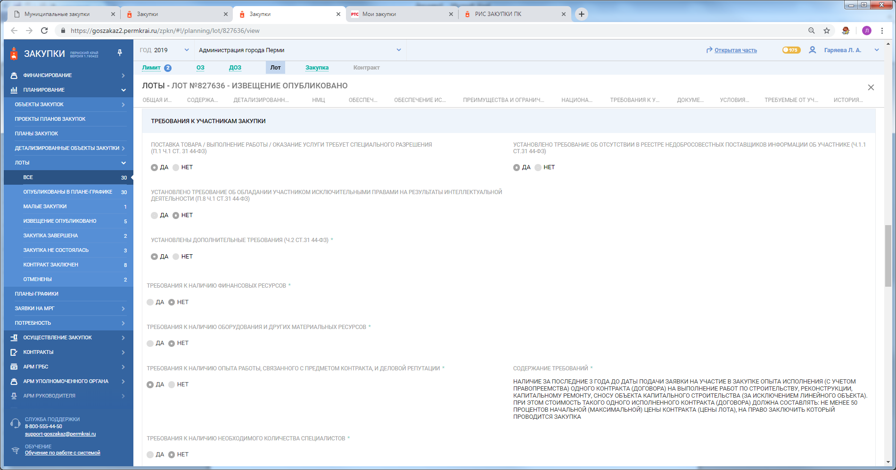
Дополнительные требования (ч.2 ст.31 44-ФЗ) к наличию опыта работы
Постановление Правительства РФ от 04.02.2015 N 99 (ред. от 21.03.2019)
"Об установлении дополнительных требований к участникам закупки отдельных видов товаров, работ, услуг, случаев отнесения товаров, работ, услуг к товарам, работам, услугам, которые по причине их технической и (или) технологической сложности, инновационного, высокотехнологичного или специализированного характера способны поставить, выполнить, оказать только поставщики (подрядчики, исполнители), имеющие необходимый уровень квалификации, а также документов, подтверждающих соответствие участников закупки указанным дополнительным требованиям"

Slide 10
Схема замены источника финансирования в контракте
1. Добавить новый ИФ в ОЗ, старый ИФ не трогаем
2. Добавить сумму по новому ИФ в ДОЗ, старый ИФ не трогаем
3. Произвести замену ИФ в контракте
5. Обнулить или уменьшить сумму старого ИФ в ОЗ
4. Обнулить или уменьшить сумму старого ИФ в ДОЗ

Slide 11
Обновления РИС Закупки ПК
Для закупки, по которой невозможно определить объем выполнения работ и оказания услуг, предусмотрено создание ДОЗ на единицу продукции.

Slide 12
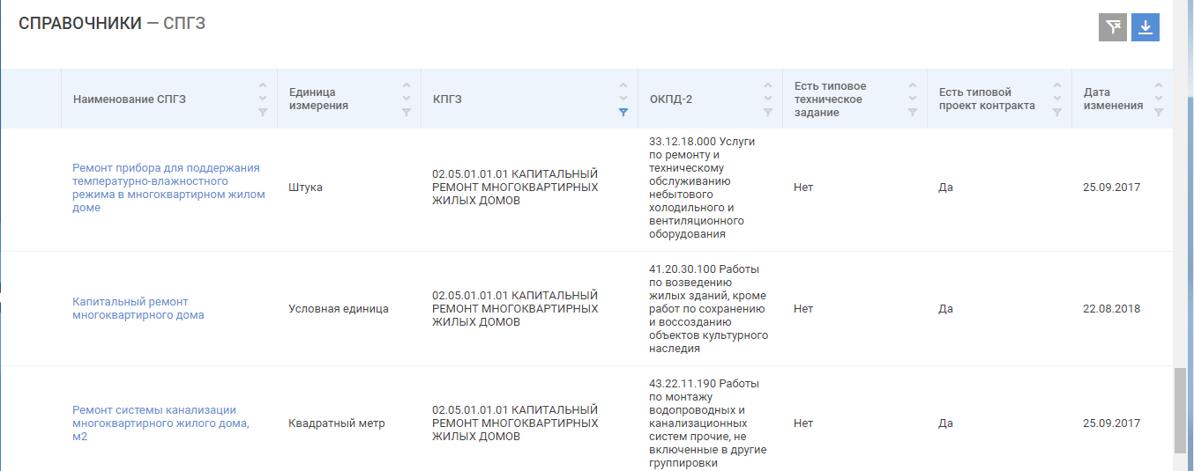
Обновления РИС Закупки ПК

Slide 13
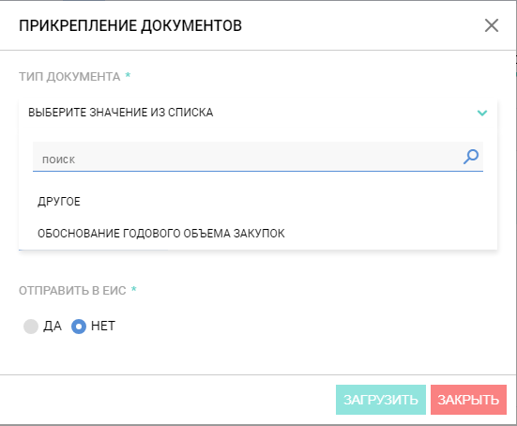
Обновления РИС Закупки ПК
В подсистеме «Планирование» в карточку лота со способом определения поставщика «закупка у единственного поставщика» и основаниями закупки у единственного поставщика в соответствии с п. 4, 5, 23, 26, 33, 42, 44 ч.1 ст. 93 добавлен блок «Документы». При прикреплении документов для выбора стали доступны 2 типа документов: «Обоснование годового объема закупок» и «Другое».
Необходимо в планах-графиках прикрепить обоснование годового объема закупок в отношении закупок, осуществляемых в соответствии с пунктами 4, 5, 26 и 33 части 1 статьи 93

Slide 14
Обновления РИС Закупки ПК
В подсистеме «Планирование» в карточку детализированного объекта закупки добавлен блок «Периодичность поставки / выполнения работ / оказания услуг» для указания в плане-графике информации о периодичности поставки.

Slide 15
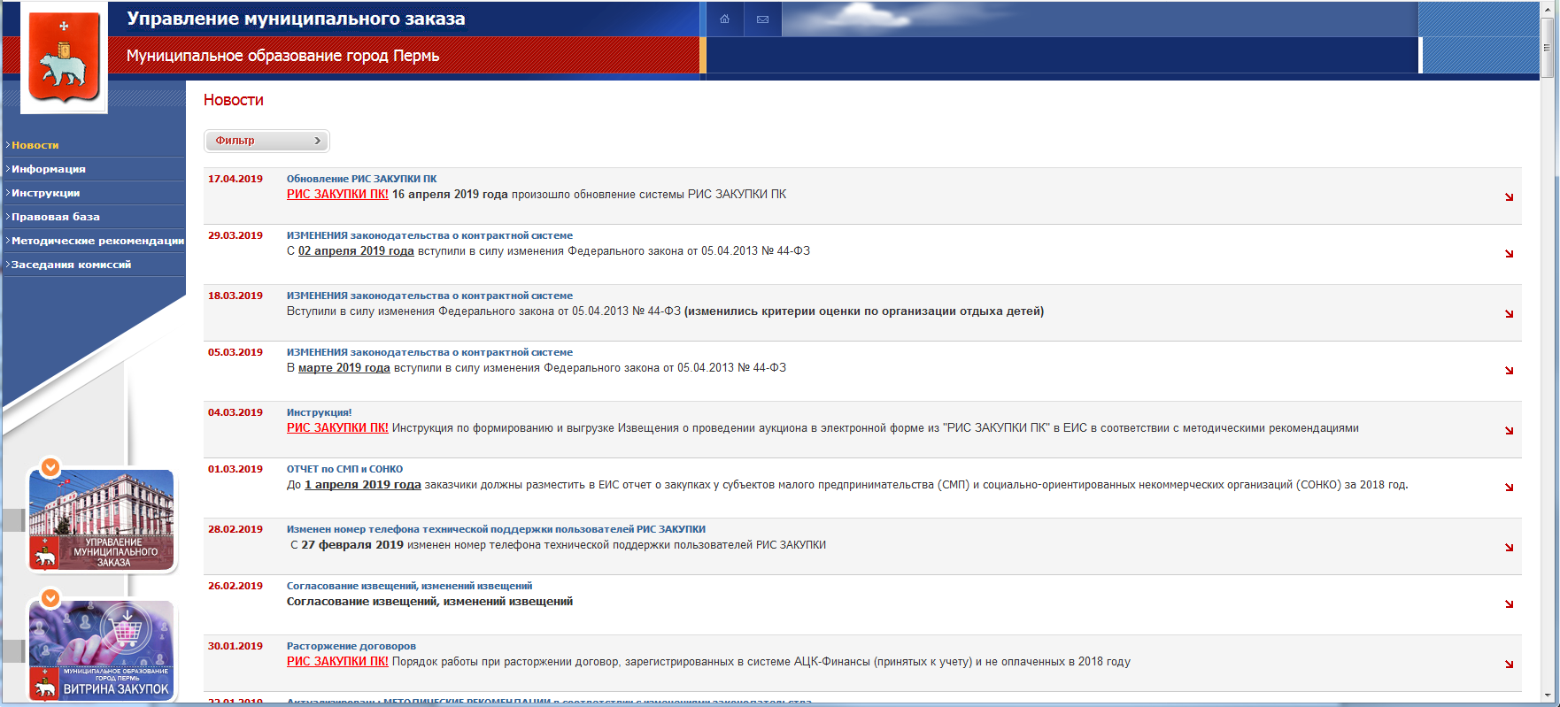
МZ.GORODPERM.RU
Контактный данные сектора автоматизации управления муниципального заказа

Slide 16
Основные изменения
в Федеральный закон "О контрактной системе в сфере закупок товаров, работ, услуг для обеспечения государственных и муниципальных нужд" от 05.04.2013 № 44-ФЗ (далее – 44-ФЗ)
(приняты Государственной Думой РФ в третьем чтении 18 апреля 2019 г.)
В части планирования закупок:
План закупок – отменен
План-график (ПГ) увеличен с 1 года до 3 лет.
Сокращен срок начала проведения закупки после внесения изменений в ПГ до 1 дня
Отменено обязательное обоснование закупки в ПГ

Slide 17
Основные изменения
в Федеральный закон "О контрактной системе в сфере закупок товаров, работ, услуг для обеспечения государственных и муниципальных нужд" от 05.04.2013 № 44-ФЗ (далее – 44-ФЗ)
(приняты Государственной Думой РФ в третьем чтении 18 апреля 2019 г.)
В части подготовки документации о закупке на строительство,
реконструкцию, капремонт:
Обязательное включение проекта в документацию о закупке
Первая часть заявки на участие в эл. аукционе на строительство, реконструкцию, капремонт должна содержать только согласие участника на выполнение работ
Для торгов в сфере строительства и капремонта вводится предквалификация участников

Slide 18
Основные изменения
в Федеральный закон "О контрактной системе в сфере закупок товаров, работ, услуг для обеспечения государственных и муниципальных нужд" от 05.04.2013 № 44-ФЗ (далее – 44-ФЗ)
(приняты Государственной Думой РФ в третьем чтении 18 апреля 2019 г.)
В части подготовки документации о закупке:
Проведение закупки за единицу товара вне зависимости от объекта закупки
В порядке проведения закупки:
НМЦК контракта – до 300 млн. руб.
Срок подачи заявок – 7 дней
Срок работы комиссии – 1 день

Slide 19
Основные изменения
в Федеральный закон "О контрактной системе в сфере закупок товаров, работ, услуг для обеспечения государственных и муниципальных нужд" от 05.04.2013 № 44-ФЗ (далее – 44-ФЗ)
(приняты Государственной Думой РФ в третьем чтении 18 апреля 2019 г.)
В части заключения, изменения, исполнения контрактов:
Предельная цена контракта с ед. поставщиком – 300 тыс. руб.
В случае расторжения контракта в одностороннем порядке разрешено заключение контракта с участником, занявшим второе место
Запрещена выплата аванса при цене контракта ниже НМЦК на 25% и более

Slide 20
Основные изменения
в Федеральный закон "О контрактной системе в сфере закупок товаров, работ, услуг для обеспечения государственных и муниципальных нужд" от 05.04.2013 № 44-ФЗ (далее – 44-ФЗ)
(приняты Государственной Думой РФ в третьем чтении 18 апреля 2019 г.)
В части заключения, изменения, исполнения контрактов:
Дополнен перечень оснований для внесения изменений в контракт
Увеличен предельный размер изменения цены контракта с 10% до 30% (стройка, капремонт)
Возможность однократного изменения срока исполнения контракта (стройка, капремонт)

Slide 21
Основные изменения
в Федеральный закон "О контрактной системе в сфере закупок товаров, работ, услуг для обеспечения государственных и муниципальных нужд" от 05.04.2013 № 44-ФЗ (далее – 44-ФЗ)
(приняты Государственной Думой РФ в третьем чтении 18 апреля 2019 г.)
Иное:
Срок обжалования процедуры сокращен до 5 дней
Отменены:
- Извещения в случае заключения контракта с ед. поставщиком
Отчеты об исполнении контракта
Внешняя экспертиза при приемке ТРУ
С 1 октября 2019 года по 31 марта 2020 года контроль финоргана планов-графиков по статье 99 будет осуществляться с учетом ряда особенностей

Slide 22
Спасибо за внимание!

